Slide 1
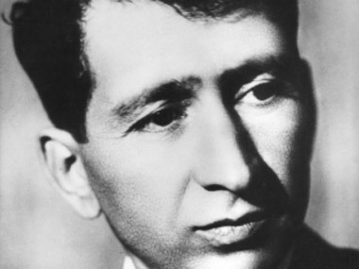
Թողած Կարսում, գետի ափին, տունս՝ շինված անտաշ քարով, Կարսը թողած, Կարսի այգին ու հայրենի երկինքը մով Եվ Կարինե Քոթանճյանին անգամ չասած մնաս բարով – Ա՜նց եմ կենում հիմա օտար քաղաքների ճանապարհով: Անց եմ կենում. շուրջս -մարդիկ, շուրջս դեմքեր հազա՜ր-հազա՜ր. Շուրջս աշխարհն է աղմկում, մարդկային կյանքն անհավասար. – Եվ ո՞վ կասի՝ ինչո՞ւ ես դու, – ո՞վ կասի, թե ո՞ւր հասար, Դեմքերը, ախ, բութ են այնպես՝ կարծես շինված են տապարով: որշ, տաղտկալի ու խելագար երգ է կարծես այս կյանքը մի. Ինչ-որ մեկի սրտում բացված վերք է կարծես այս կյանքը մի, Եվ ո՞ւմ համար, էլ ո՞ւմ համար կարոտակեզ երգե հիմի Սիրտս՝ լցված տարիների սեղմ արճիճով ու կապարով: Բայց շուրջս թող որքան կուզե աշխարհը այս խնդա, ցնդի – Ես -հաշմանդամ ու խելագար ու հավիտյա՜ն վտարանդի՝ Դեպի երկի՜նք պիտի գնամ, դեպի եզերքը Ամենտի – Իմ բա՜րձր, հին ու աստղային երազների ճանապարհով… Ու էլ ամե՛ն մեղքի համար սիրտս հիմա ունի ներում. Պիտի անդարձ ես հեռանամ, պիտի գնամ՝ ա՛չքս է հեռուն. Թե Կարինե Քոթանճյանին տեսնեք Կարսի փողոցներում – Ասե՛ք նրան՝ Չարենցն ասավ -մնաս բարո՜վ, մնաս բարո՜վ…

Slide 2
Կյանքը – երգի, երկնքի՜ պես անհո՜ւն, անհո՜ւն, – Կյանքը – կորած աստղերի՜ պես հազարանուն: Կյանքը – կրակ ճահիճներում՝ կա ու չկա, – Կյանքը – ճամփորդ, սպասված հյուր, որ պետք է գա: Կյանքը – երգի, երկնքի՜ պես անհո՜ւն, անհո՜ւն, – Կյանքը – կորած աստղերի՜ պես հազարանուն …

Slide 3
Գիշերն ամբողջ հիվանդ, խելագար
Գիշերն ամբողջ հիվանդ, խելագար, Ես երազեցի արեւի մասին: Շուրջս ո՛չ մի ձայն ու շշուկ չկար – ունատ էր շուրջս՝ գիշեր ու լուսին: Ես երազեցի արեւի ոսկին, Տենչացի նրա հրաշքը խնդուն՝ Ուզեցի սիրել շշուկն իմաստուն՝ Արեւանման, արնավառ խոսքի, – Բայց շուրջս այնպես գունատ էր, տկար – Խոսքեր չկային, ու արեւ չկար …

Slide 4
Կարմիր նժույգները
Կարմիր նժույգները թռչում են սրընթաց, Կարմիր նժույգները՝ բաշերը փրփուր, Վառվում, բոցկլտում են պայտերը նրանց, Պայտերը սփռում են բոցկլտուք ու հուր: Վառվե՜լ է երկիրը կարմիր կրակով. Կարմիր նժույգները վառե՜լ են երկիրը,- Թռչում են – հողմի՛ պես – անընդհատ շարքով, Ամեն տեղ – երա՛շտ է, տագնա՛պ է, գրգի՛ռ է: Դոփում են պայտերը, կայծկլտում են վա՜ռ, Կայծերը նետի՛ պես ճեղքում ե՛ն գալիքը. Հողմի մեջ փլչում են շենքերը մարմար. Ամեն տեղ հրդեհ է, ու հուրը – բարիք է: Թռչո՜ւմ են, թռչո՜ւմ են անվերջ, սրընթաց Կարմիր նժույգները, բաշերը – փրփուր, Վառվում, հրդեհվում են հետքերը նրանց – Կարմիր նժույգները հրդեհ են ու հուր…

Slide 5
ՄԵՐ ԼԵԶՈՒՆ
Մեր լեզուն ճկուն է ու բարբարոս, Առնական է, կոպիտ, բայց միևնույն պահին Պայծառ է նա, որպես մշտաբորբոք փարոս, Վառված հրով անշեջ դարերում հին։ Եվ վարպետներ, խոնարհ ու հանճարեղ, Հղկել են այն դարեր, որպես մարմար, Եվ փայլել է նա մերթ, ինչպես բյուրեղ, Մերթ կոպտացել, ինչպես լեռնային քար։ Բայց միշտ պահել է նա իր կենդանի ոգին, — Եվ եթե մենք այսօր կոտրատում ենք այն մերթ, Այդ նրանից է, որ ուզում ենք մեր Նոր խոհերի վրա ժանգ չչոքի։

Slide 6
Դու – հողմային մշուշ ու մահ
Դու – հողմային մշուշ ու մահ, Դու – կրակի դուստր բարի,- Քե՜զ է կանչում սիրտս հիմա, Քեզ է կանչում սիրտս` արի՜: Հասե՜լ է փառքդ արդեն վառ Մինչև Հաբաշ ու Հնդուչին. Քե՜զ եմ նետում եղբայրաբար Իմ արյունի ճիչը վերջին: Բո՜րբ աչքերիդ նայվածքը թող Արյունոտե սիրտս հիմա – Եվ թո՛ղ տեսնի սիրտս վառվող Մահվան մեջ – սեր, սիրո մեջ – մահ…

Slide 7
Եղիշե Չարենցը (Եղիշե Սողոմոնյան) ծնվել է 1897թ. մարտի 13-ին, Կարսում:
Երկար տարիներ Չարենցի ծննդյան վայրը գիտնականների և բանասերների վեճի առարկա էր, որովհետև նրա թղթերում պահպանվել էր պարսկական մի անձնագիր, որտեղ նշված էր, որ նա ծնվել է Պարսկաստանի Մակու քաղաքում: Բանն այն է, որ 1919թ. Չարենցը իր ընկերոջ` Գևորգ Աբովի հետ մեկնում է Կարս` նորաբաց հայկական դպրոցներում ուսուցչությամբ զբաղվելու:
Բայց քանի որ Հայաստանի Հանրապետության օրենքի համաձայն զինապարտներին չէր թույլատրվում ուսուցչությամբ զբաղվել, նրանք, օգտագործելով Չարենցի հոր` Աբգար աղայի կապերը, ձեռք են բերում պարսկական անձնագրեր:

Slide 8
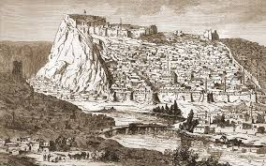
Ազգային ազատագրական պայքարն եւ Առաջին Աշխարհամարտը Եղիշե Չարենցի մեջ սպանում են պատանեկան երազները: Նա կամավորական է գրվում եւ միանում Արեւմտյան Հայաստանը զավթիչներից ազատելու շտապող մարտիկներին: Այդ տարիներին նա ստեղծում է իր լավագույն գործերից մեկը` «Դանթեական առասպելը», որում նկարագրում էր 20-րդ դարասկզբի պատերազմի սարսափները:
1915թ. Եղիշե Չարենցը մեկնում է Մոսկվա` Շանյավսկու համալսարանում ուսումը շարունակելու նպատակով: 1919թ. վերադառնում է Երեւան եւ սկսում դասավանդել դպրոցում: Այդ տարի Թիֆլիսում լույս է տեսնում «Ամբոխները խելագարված» հանճարեղ պոեմը:

Slide 9
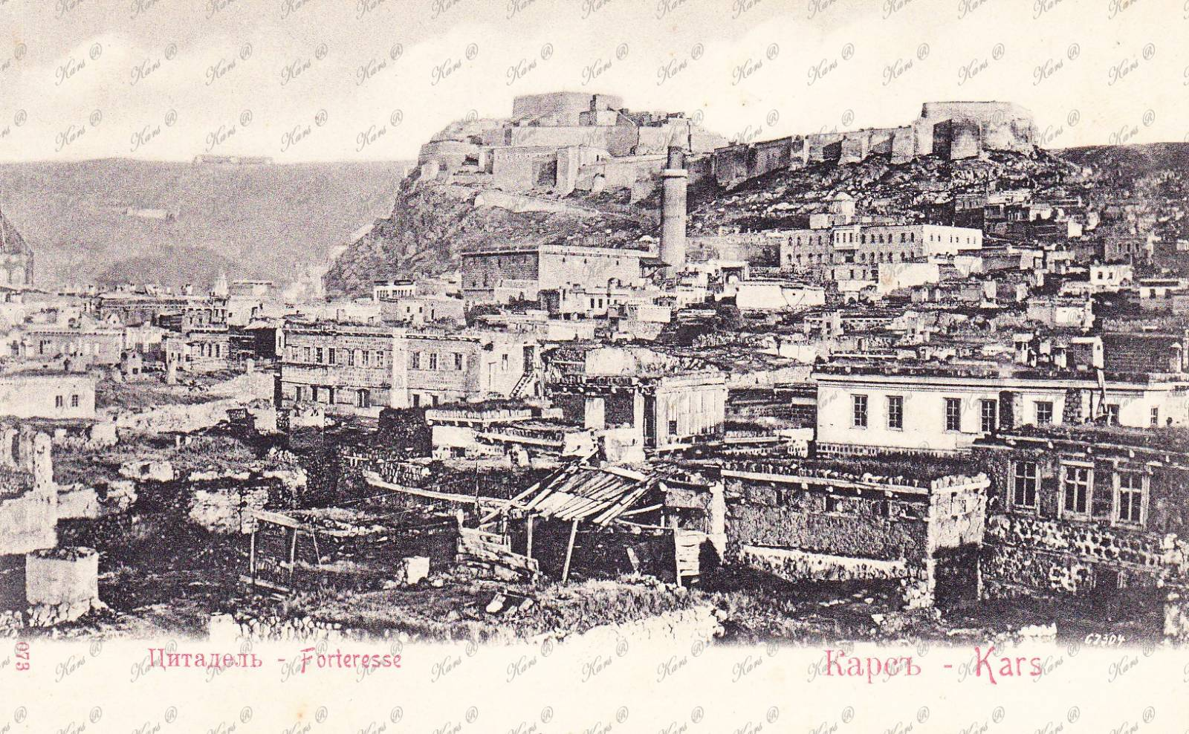
1921թ. Եղիշե Չարենցն ամուսնանում է Արփենիկ Տեր-Աստվածատրյանի հետ: Վերջինս ծանր հղիության հետեւանքով 1927թ. մահանում է: Կնոջ հիշատակին Չարենցը բազմաթիվ բանաստեղծություններ է գրել: 1931թ. նորից է ամուսնանում: Շատ չանցած կինը` Իզաբելա Նյազովան, նրան դուստր է ծնում, որին Արփենիկ են կոչում, իսկ 1935թ. ծնվում է նրանց 2-րդ դուստրը` Անահիտը:
1936թ. հուլիս-օգոստոս ամիսներին սկսվում են հայ մտավորականության ձերբակալությունները: Եղիշե Չարենցին սեպտեմբերին տնային կալանքի են ենթարկում` մեղադրելով ահաբեկչության եւ ազգայնականության մեջ: Բոլոր գրախանութներից վերացնում են նրա գրքերը, իսկ նորերի հրատարակումը` դադարեցնում: Սկսվում են ճնշումները ընտանիքի հանդեպ:

Slide 10
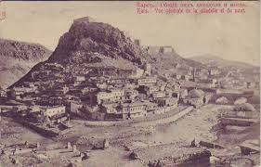
Որոշ ժամանակ անց հանճարեղ բանաստեղծին ձերբակալում են եւ հակասովետական գործունեություն իրականացնելու շինծու մեղադրանք ներկայացնում: Շատ չանցած՝ 1937թ նոյեմբերի 27-ին, Եղիշե Չարենցն իր մահկանացուն է կնքում երեւանյան բանտերից մեկի հիվանդանոցում: Ըստ պաշտոնական վարկածի՝ դիահերձումը ցույց է տվել, որ մահվան պատճառը չափազանց տկարացած առողջական վիճակն է եղել, ինչի համար հիմք են ծառայել բազմաթիվ հիվանդությունները: Չարենցի վերջին հանգրվանը հայտնի չէ:

